Slide 1
Acuerdo
MERCOSUR – Unión Europea
Licenciatura en Relaciones Internacionales
Organización Internacional del Comercio
Lic. Viviana Barreto

Slide 2
Particularidades del acuerdo
Entre bloques de integración regional.
Espejo exacto de intereses ofensivos y defensivos.
Por la magnitud del mercado que comprende.
Por la duración del proceso de negociación: 1999 – 2019….
Un intermedio entre TLC clásicos y los TLC de última generación.
Integra materias que van más allá de lo acordado internamente en MERCOSUR.

Slide 3
Un poco de historia:
Acuerdo Marco Interregional de Cooperación 1995. Lanzamiento del proceso. 2000 instalación del Comité de Negociaciones Birregionales.
Estrategia de inserción internacional de la UE: impulso de Acuerdos de Asociación a partir de 1994/1995.
”Una Europa Global”: competir en el mundo. Una contribución a la Estrategia de crecimiento y empleo de la UE” (2006): apertura de mercados, regulación de la propiedad intelectual, comercio de servicios, compras públicas e inversiones.
UE disputa del mercado regional con Estados Unidos. Impulso al bilateralismo a partir de estancamiento de Ronda Doha OMC.

Slide 4
Un poco de historia:
En el MERCOSUR. 1995 – 1999 / 2000 momento inicial de conformación de estructura institucional.
MERCOSUR progresista, mirada sobre la asimetría en las relaciones comerciales con el Norte (No al ALCA).
Establece orientaciones para la negociación (2004 -2005):
- Trato especial y diferenciado.
- Acceso a mercado agrícola
- Espacio para políticas de desarrollo productivo e industrial.

Slide 5
Un poco de historia:
2004 primer intercambio de ofertas y primera suspensión de las negociaciones. Para UE MERCOSUR no liberalizaba suficiente vs. Para MERCOSUR UE no ofrecía acceso a mercado agrícola.
2010 relanzamiento: IV Cumbre Unión Europea - América Latina
2014 nuevo relanzamiento. Líneas rojas de MERCOSUR:
  TED
  Exclusión de productos europeos subsidiados.
  Mecanismos para neutralizar la ayuda interna.
  Preservación de políticas de la industria naciente.

Slide 6
Un poco de historia:
2016 relanzamiento definitivo.
Trump (2016), el nacioalismo económimco y el fin de la era del megarregionalismo.
Repolitización de las negociaciones (Sanahuja, 2019): negociación UE-Mercosur como una coalición de defensa del orden liberal internacional y enfrentamiento al nacionalismo económico.
Vuelta de la retórica de apertura comercial en MCS, victoria de Macri (2015), destitución de Dilma Rouseff (2016). Respuesta a indicios de guerra comercial y proteccionismos.

Slide 7
Qué se firmó?
Tratado de Libre Comercio entre MERCOSUR y UE. Julio de 2019.
Inicia proceso de “revisiones legales”, en realidad continuidad de la negociación, desde hace más de cinco años.
Capítulos de Diálogo Político y Cooperación concluidos en 2020.
Necesidad de aprobación Parlamentaria. Posibilidad de vigencia provisional bilateral una vez aprobado por Parlamentos en países de MERCOSUR y Parlamento de la UE.
Indefinición de su entrada en vigencia por voces discordantes en Europa y visiones críticas dentro desde el MERCOSUR.

Slide 8
Alcance del acuerdo.
UE liberalizará 95% de sus importaciones a MERCOSUR (6.8% a partir de cuotas: carnes, azúcar, etanol, arroz, miel, maíz, queso y leche)
MCS liberalizará 91% de sus importaciones a la UE.
Contempla asimetrías en los plazos de liberalización:
UE liberaliza de inmediato 72% de comercio y el 90% entre 4 y 8 años
MCS liberaliza 15% de comercio de inmediato, 30% entre 4 y 8 años, 70% a los 10 años.

Slide 9
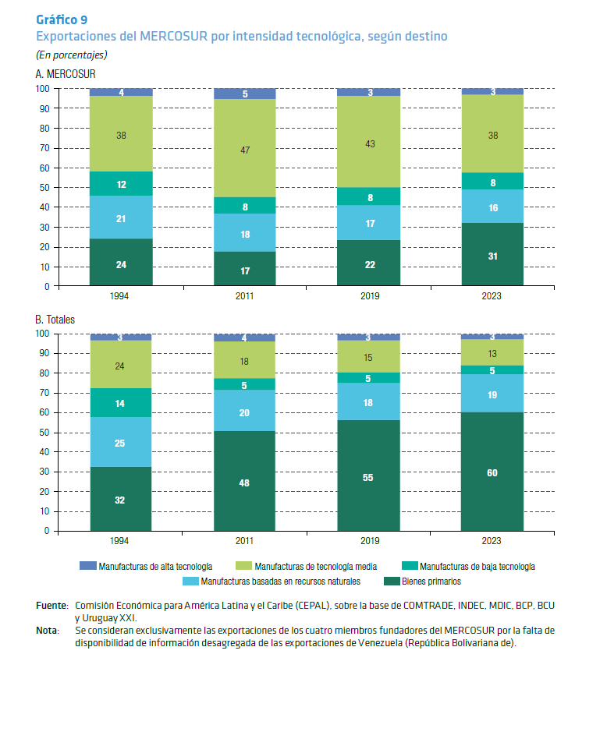
Exportaciones por destino
2023, en millones de USD corrientes y porcentajes
Intra bloque | 50.532 | 11,46%
Resto LAC | 47908 | 10,87%
Asia | 194030 | 44,01%
Europa | 66792 | 15,15%
América del Norte | 50248 | 11,4%
R del Mundo | 31410 | 7,12%
Total | 440919 | 100%
Fuente: elaborado con base a datos del Boletín de Comercio Exterior del Mercosur No 7, CEPAL (2023)
Fuente:Boletín de Comercio Exterior del Mercosur No 7, CEPAL (2023)

Slide 10
Contenidos: comercio de bienes
Comercio agrícola:
CARNE: oferta de acceso de 99 mil toneladas libres de aranceles, en etapas de 5 o 6 años. No hay información sobre su distribución dentro de MERCOSUR.
LÁCTEOS: ambas regiones se otorgan de forma recíproca cuotas de acceso a leche en polvo (10.000 toneladas), fórmula infantil (5.000 toneladas) y quesos (30.000 toneladas).
ARROZ: posibilidades de acceso para Uruguay de 60.000 toneladas libre de aranceles.
MIEL: acceso de 45.000 toneladas libre de aranceles (paga 17%).

Slide 11
Contenidos: comercio de bienes I
Bienes industriales: no existe de “desarrollo industrial” en favor de MERCOSUR.
AUTOMOTRIZ: MERCOSUR acuerda período de desgravación de 15 años, con una cuota de entre 10 mil y 15 mil autos por año, a una tasa arancelaria del 17,5% (el arancel vigente es de 35% Argentina y Brasil y 23% para Uruguay). Además, MERCOSUR acepta aumentar de 35% a 45% el contenido de origen extranjero de los vehículos sujetos a desgravación arancelaria.
En contrapartida, no se conocen ofertas para la mejora del ingreso de productos mercosureños, en particular autopartes, en el mercado europeo.

Slide 12
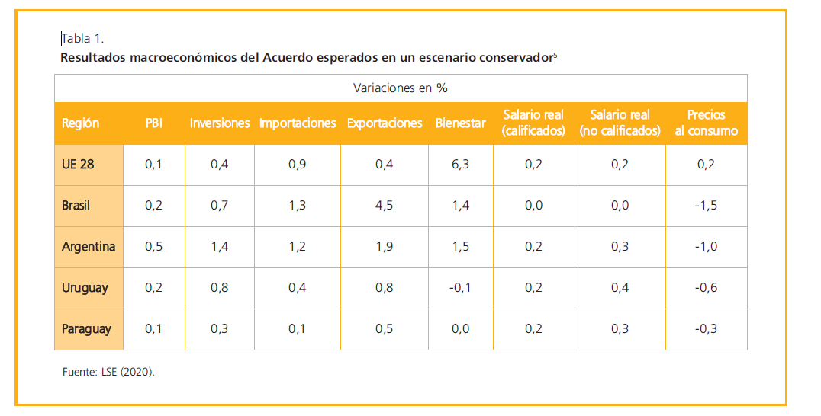
Impactos potenciales del acuerdo
LSE
Fuente: Ramiro Bertoni en “Los eventuales impactos de un acuerdo entre el MERCOSUR y la Unión Europea”, FES Argentina, 2023.
Disponible en: https://shorturl.at/nzQZ5

Slide 13
En el MERCOSUR: El sector del agronegocio es más beneficiado y los mayores impactos se dan en la industria. Tensión para la profundización de la primarización.
Las X agroalimentarias de MCS aumentan 22,8%. La carne 30/64%
Las X industriales de la UE aumentan 74%. Textiles impacto de liberalización de reglas de origen. Industria láctea: X de UE a MCS 90%
Además deterioro del comercio intrarregional por la competencia de productos europeos. 70% del comercio intrabloque es de manufacturas no agropecuarias.

Slide 14
Sectores beneficiados :
Carne exportaciones del MERCOSUR crecerán entre 30% / 64%
Servicios a las empresas: exportaciones del MERCOSUR crecerán entre 6,5% y 9%
Incertidumbre : Lácteos
exportaciones de la UE a MERCOSUR crecerán entre 91% y 121%
exportaciones de MERCOSUR a UE crecerán entre 18% y 165%

Slide 15
Impactos negativos:
Industria X de UE a MCS 74.3% / X de MCS a UE 7.9
Textiles: Fuerte incremento de X de UE: entre 311% y 424% (Aranceles previos altos y flexibilización de reglas de origen)
Maquinaria: exportaciones de la UE crecerán entre 78% y 100%. Exportaciones de MERCOSUR entre 17% y 22%.
Vehículos y autopartes: exportaciones de la UE crecerán entre 95% y 114%. Contracción del producto MERCOSUR en el sector entre 1,8% y 3,2%.
Química y farmacéutica: exportaciones de la UE crecerán 47%, exportaciones de MERCOSUR 13%.

Slide 16
IMPACTOS en UY
En un escenario ambicioso las exportaciones de UY aumentarían un 0.7% para 2032
Crecimiento de PBI: 0.2% / 0.4%
Mayor beneficio en el sector cárnico: crecimiento de los resultados del sector entre 2.1% y 4.%
Cuota de 99 mil toneladas al año, carne fresca y carne congelada. Arancel de 7.5% en 5 años
Eliminación de arancel de exportación en marco de cuota Hilton.
Beneficio de ahorro por pago de aranceles depende de la distribución de cuotas. Según estimación MEF 40 – 70 millones de dólares anuales, 15 millones extra por Hilton.

Slide 17
IMPACTOS en UY
Afectación del sector Lácteo:
Crecimiento de exportaciones de UE en queso, leche en polvo y fórmula.
Bebida – contracción del producto entre1.4% y -1.8% sector vitivinícola
Química caída de exportaciones 1.3% y 2.2% / output 1.2% y 1.9%
Vehículos y equipamiento de transporte: -11.5% /-14%

Slide 18
Impactos potenciales del Acuerdo
BU
https://www.bu.edu/gdp/2021/05/19/trading-away-industrialization-contexts-and-prospects-of-the-eu-mercosur-agreement/
Disponible en: shorturl.at/cenzW

Slide 19
Análisis crítico de los impactos
Polarización de las estructuras económicas: sectores estancados (bajo crecimiento en productividad y salarios) – sectores dinámicos (de alto crecimiento en la productividad y en los salarios). Dualidad estructural.
Analizan el caso de algunos países, toman Argentina y Brasil en MERCOSUR. Acuerdo lleva a un cierto aumento en los sectores estancados y afectación negativa de los sectores dinámicos. Libre comercio profundiza inserción en ventajas comparativas estáticas.
Efectos posibles del acuerdo: estancamiento salarial, mayor desigualdad, desindustrialización prematura, mayor dependencia de la demanda externa, subordinación tecnológica e industrial, con consecuencias adversas en términos de desigualdad, crecimiento y desarrollo.
Teniendo en cuenta las estructuras económicas de los países participantes y su evolución, el acuerdo puede conducir a la expansión de los sectores de baja productividad, bajos salarios a expensas de sectores más dinámicos, reforzando los factores que impulsan la desigualdad y el estancamiento económico.

Slide 20
Contenidos: impactos en las políticas públicas “los temas detrás de la frontera”.
Comercio de servicios. Negociación sobre listas positivas. Apertura a la competencia en igualdad de condiciones con empresas europeas. Finanzas, postal, transporte. Importancia de faceta de servicio público de esos sectores.
Compras del Estado. Incluye sector farmacéutico. Posible impacto en carestía de acceso a los medicamentos. Incluye compras del administraciones subnacionales e instituciones de la educación. Uy excluye “Plan Juntos” y programa de compras para el desarrollo.
La UE estaría dispuesta a re negociar para habilitar mayor nivel de protección de las compras estatales, que ha sido demandado por Brasil.

Slide 21
Contenidos: impactos en las políticas públicas
Comercio Electrónico.
Menos agresivos que acuerdos que comenzó a negociar posteriormente la UE.
Contiene las siguientes cláusulas:
  Eliminación de impuestos aduaneros en productos digitales y/o transmisiones electrónicas.
  Autorización previa
  No discriminación contra productos digitales.
  Autenticación y firmas electrónicas
  Protección online del consumidor
  Medidas contra spam.
Lectura recomendada: Colonialismo digital: análisis de la agenda comercial europea.

Slide 22
Comercio y desarrollo sostenible
No innova respecto a los compromisos ya asumidos en protección a la biodiversidad o combate al cambio climático (Acuerdo de París).
No incluye previsiones claras en solución de controversias. No es efectivo en su aplicabilidad.
No incorpora obligaciones sustantivas en relación a las cadenas de suministro de las empresas europeas.
Debilidad en la protección de los DDHH. No incluye mecanismos de consulta a las comunidades.
Problema de coherencia estructural: 120 mil hectáreas deforestadas en MERCOSUR a causa de las exportaciones a la UE.
Side Letter de la UE (2023) introduce nuevos requisitos ambientales: el reglamento de productos libres de deforestación de la UE (que comenzará a aplicarse a fines de 2024) que prohíbe la importación de productos relacionados con prácticas de deforestación. Críticas sobre neoproteccionismo desde Mercosur.

Slide 23
Discusiones abiertas en relación al TLC
La potencial vigencia del acuerdo tensiona la posibilidad de generar dinámicas de diversificación productiva en la medida que tiende a afirmar el paradigma de desarrollo con base en la producción primaria destinada a la exportación extra zona.
Profundiza el patrón de desarrollo e inserción internacional con base en la producción primaria: impactos en la dinámica de desarrollo, la justicia ambiental, social y de género,
Ganancias potenciales en ampliación de mercados de exportación para nuestros productos más competitivos. Necesidad de políticas públicas de intervención estatal para contrarrestar los impactos negativos.
Disyuntiva de la necesidad de “apertura al mundo” y recuperación de la soberanía comercial.

Slide 24
Discusiones abiertas en relación al TLC
Comercio intrarregional ofrece mejores condiciones para generación de empleo, tiene mayores encadenamientos en la economía, y desarrolla sectores con mejores condiciones de negociación de relaciones laborales con mayores niveles de derechos.
Éxito de las negociaciones reafirma credibilidad del proceso de integración.
Déficit democrático en el proceso de negociación e implementación.

Slide 25
Para analizar estos procesos
La discusión sobre inserción internacional es una discusión sobre el modelo de desarrollo y la democracia.
El análisis debe superar por mucho la mirada sobre la balanza comercial. El impacto del comercio excede al balance de importaciones / exportaciones.
Mirada al impacto de las obligaciones internacionales sobre el espacio para las políticas públicas enfocadas al desarrollo con justicia social, económica y ambiental.

